Slide 1
Grunden för vårt arbete i Ukraina
Kort kring mandat, grundprinciper samt vårt arbete, både i Ukraina och i Sverige
Senast uppdaterad: 2023-02-06
© Svenska Röda Korset / Generalsekreterarens stab

Slide 2
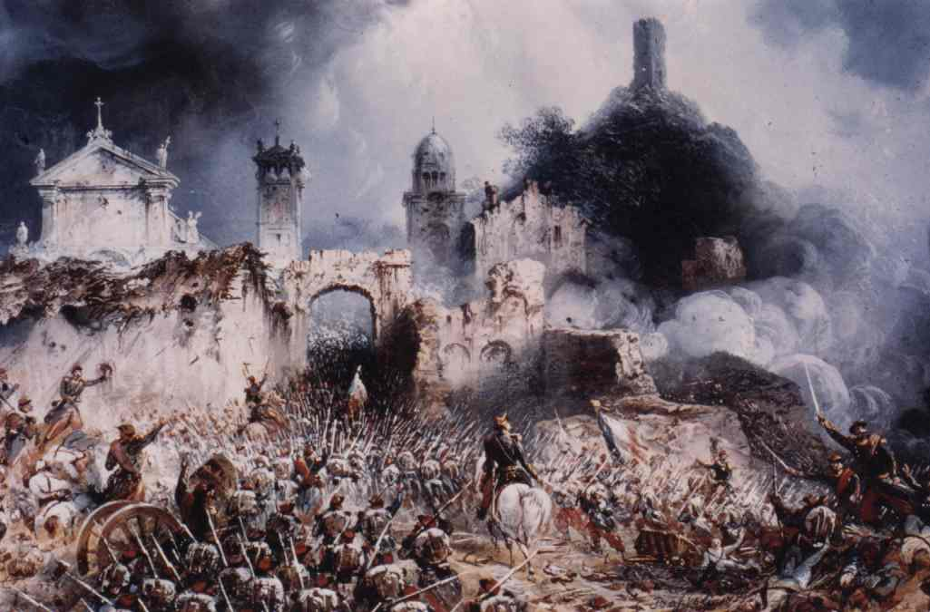
Slaget i Solferino 1859
Skapa en organisation som bistår sårade och sjuka under väpnade konflikter
Ta fram regler som skyddar sårade, sjuka och sjukvårdspersonal

Slide 3
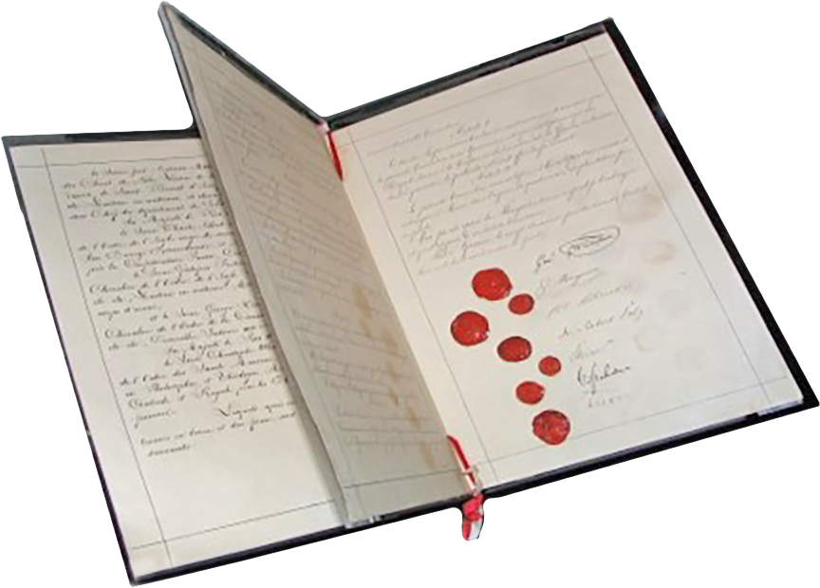
Mandat enligt Genèvekonventionerna samt rödakors- och rödahalvmånerörelsens stadgar

Slide 4
Våra sju grundprinciper visar vägen
Mål
Humanitet
Opartiskhet
Medel
Neutralitet Självständighet
Arbetsformer
Frivillighet
Enhet
Universalitet

Slide 5
Röda Korset i Ukraina skickar en begäran om hjälp till…
…Federationen i Genève som skickar en appell till...
Hjälpen skickas direkt till Ukraina
…rödakors- och rödahalvmåneföreningar i världen

Slide 6
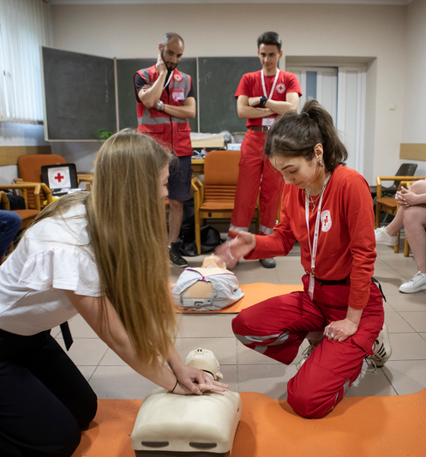
Vårt arbete i Ukraina

Slide 7
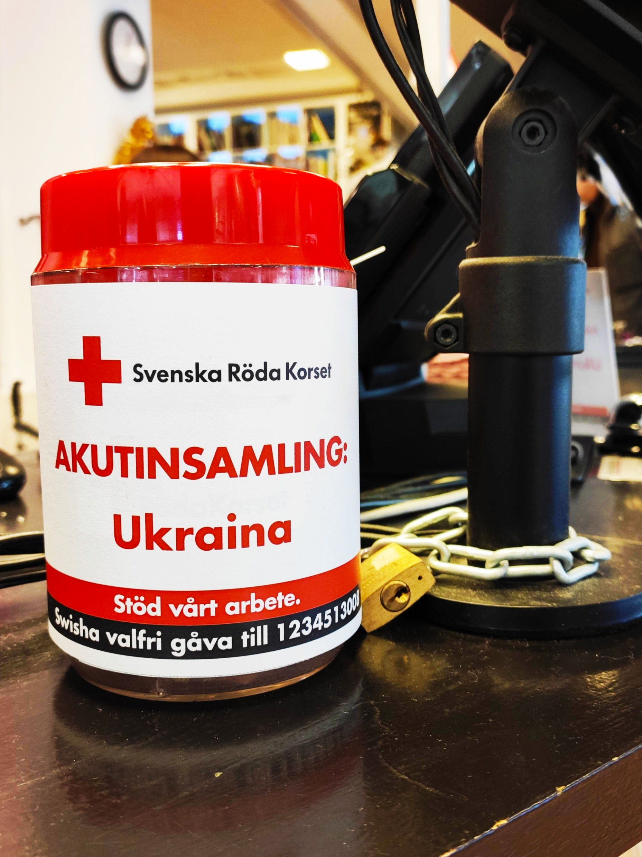
Vårt arbete i Sverige

Slide 8
Vårt arbete i xx
Möjlighet att lägga till lokala foton / information

Slide 9
Mer information finns på Rednet och på vår hemsida Tack för visat intresse!

